Slide 1
春夜宴從弟桃花園序
古代宴遊活動

Slide 2
商二參第六組
陳柔錚
林怡均
蔡敏玟
鄭汶翎
公品筑
施姵妤

Slide 3
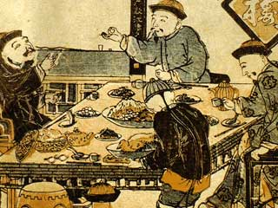
行酒令
是古代人們在宴飲和交 遊中助 興取樂的遊戲，是我國古代社 會文人雅士、市井遊民追求“閒情雅緻”的產物。

Slide 4
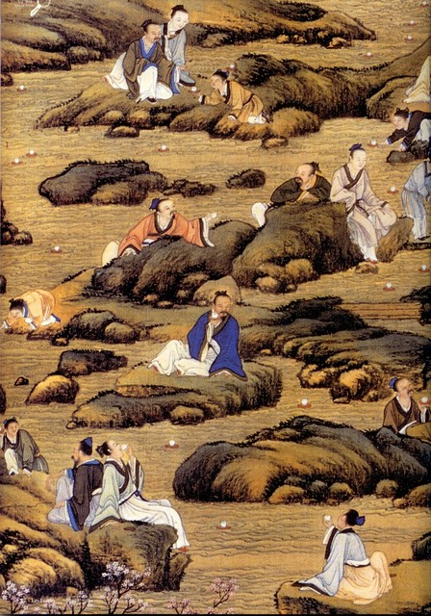
曲水流觴
是我國古代民間流傳的一種遊戲，於農曆三月初三日，大家坐在河渠兩旁，在上流放置酒杯，順流而下，停在誰的面前，誰就取杯飲酒。

Slide 5
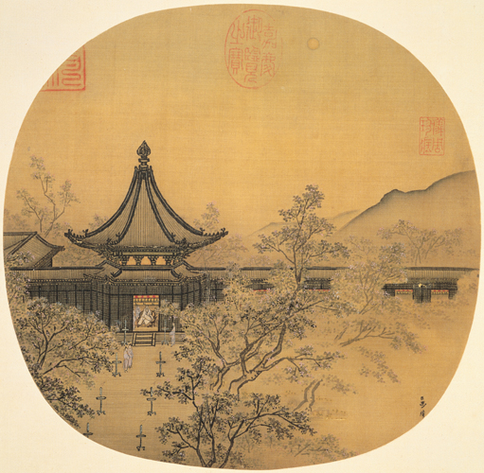
秉燭夜遊
秉燭夜遊的意思：
舊時比喻及時行樂

Slide 6
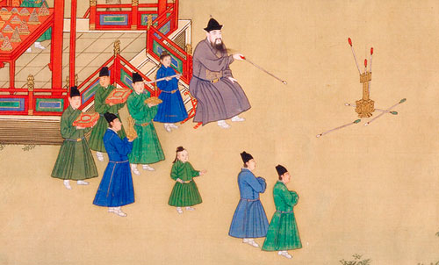
投壺
投壺在戰國時得到相當發展，當時的文者傾向於內心修養，投壺這種從容安詳、講究禮節的活動。
此外，由於社會發展，漢族民間以投壺為樂的現象越來越普遍。
《左傳》記載：晉昭公大宴諸國君王，舉行投壺盛儀。壺中滿盛紅小豆，使箭不能躍出，每投一次，不得重複，可以輪迴。

Slide 7
完

